Slide 1

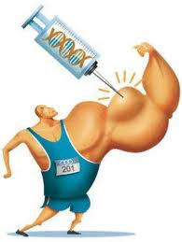


ΑΘΛΗΤΙΣΜΟΣ ΚΑΙ
ΤΕΧΝΟΛΟΓΙΑ
Γκούμα Άννα, Γούσιος Κωνσταντίνος, Διαμαντόπουλος Ιγνάτιος, Καραμανίδης Νικόλαος, Κουγιουμτζίδης Ηλίας
Επιβλέπουσες καθηγήτριες:
Κοκκίνου Ελένη, Παπαχρήστου Μαρία
Αριστοτέλειο Κολλέγιο
2012-2013 Α΄ τετράμηνο

Slide 2
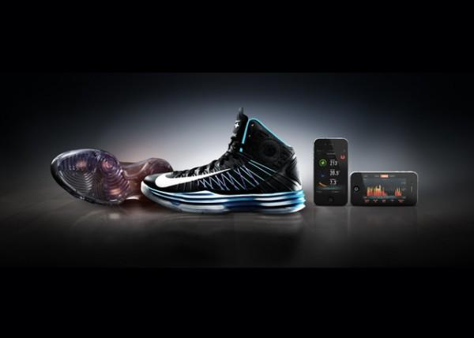
ΕΙΣΑΓΩΓΗ
Στο πλαίσιο της εργασίας μας:
Περιγράφονται τα κυριότερα οφέλη που έχει προσφέρει στο αθλητικό τομέα
Προσδιορίζεται η εξέλιξή και η πορεία της στον τομέα του αθλητισμού μέσα στο πέρασμα των χρόνων
Αναλύονται οι βασικές αρχές επιροής της τεχνολογίας στον αθλητισμό

Slide 3
ΜΕΘΟΔΟΛΟΓΙΑ
Χρησιμοποιήσαμε πληροφορίες απ’ τον παγκόσμιο ιστό (internet)
Επισκεφτήκαμε το Αθλητικό Μουσείο Θεσσαλονίκης
Εκδώσαμε μεγάλο αριθμό ερωτηματολογίων
Για την αντικειμενική σύνταξη της εργασίας μας:

Slide 4
ΑΠΟΤΕΛΕΣΜΑΤΑ
ΒΙΒΛΙΟΓΡΑΦΙΑΣ
Η τεχνολογία έχει διεισδύσει σε όλους τους τομείς του αθλητισμού
Σημαντική η παρουσία της στον τομέα της διαμόρφωσης
της κατάλληλης ένδυσης των αθλητών
Προοδευτικά αυξανόμενη χρήση σύγχρονων τεχνολογικών
Απαραίτητη για αποτελεσματικότερη προστασία οπαδών-αθλητών
Καθοριστική η παρουσία της για όσο το δυνατόν αντικειμενικότερη κρίση αποτελεσμάτων

Slide 5

Κύριος παράγοντας η τεχνολογία για την διεξαγωγή
και τα επιθυμητά αποτελέσματα των αθλημάτων
Καθοριστική η συμμετοχή της στην εξέλιξη του εξοπλισμού κάθε αθλήματος (π.χ. το σκάφος στην ιστιοπλοΐα, μπάλες στο ποδόσφαιρο κ.α.)
Σημαντική η παρουσία της στη μελέτη για τη βελτίωση των συνθηκών και των χώρων διεξαγωγής των αγωνισμάτων (π.χ. πισίνες στην κολύμβηση, τάπητας για αθλήματα στίβου κ.α.)
ΑΠΟΤΕΛΕΣΜΑΤΑ ΕΠΙΣΚΕΨΗΣ
ΣΤΟ ΜΟΥΣΕΙΟ ΑΘΛΗΤΙΣΜΟΥ

Slide 6
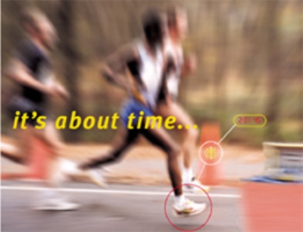
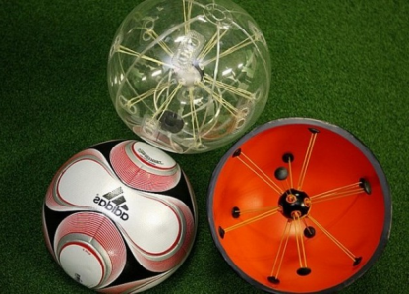
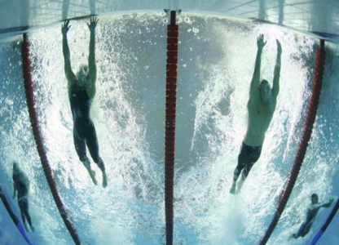
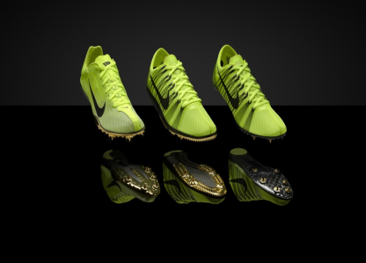
Για την ερώτηση που αφορά το αν η τεχνολογία έχει βοηθήσει τον αθλητισμό, συντριπτικό ποσοστό ανδρών και γυναικών απάντησαν «ναι»
Το μεγαλύτερο ποσοστό των ερωτηθέντων απάντησε στην πρώτη μας ερώτηση ότι η τεχνολογία δεν είναι πάντα αλάνθαστη
Η τρίτη ερώτηση της ομάδας μας ζητούσε απ’ τους ερωτηθέντες να αναφέρουν αν γνωρίζουν μορφές της τεχνολογίας που απαντώνται στον αθλητισμό.
Και σ’ αυτή την ερώτηση αρκετοί ήταν εκείνοι που απάντησαν παραθέτοντας κάποια μορφή της, όμως αρκετοί ήταν κι εκείνοι που απάντησαν ότι δεν γνωρίζουν
ΑΠΟΤΕΛΕΣΜΑΤΑ
ΕΡΩΤΗΜΑΤΟΛΟΓΙΩΝ

Slide 7
ΠΟΣΟΣΤΑ ΑΠΟ ΑΠΑΝΤΗΣΕΙΣ ΕΡΩΤΗΜΑΤΟΛΟΓΙΩΝ

Slide 8
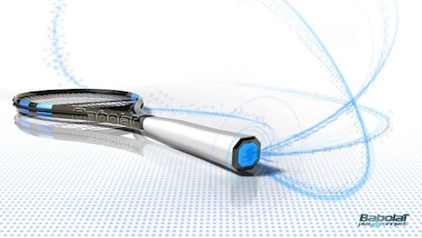
ΣΥΜΠΕΡΑΣΜΑΤΑ
Σύμφωνα με την έρευνα συμπεράναμε ότι η τεχνολογία:
Όπως αυτή εφαρμόζεται στον αθλητισμό δεν είναι πάντα αλάνθαστη
Έχει βοηθήσει σημαντικά στην εξέλιξη του αθλητισμού
Συμβάλει ενεργά στην αντικειμενικότερη λήψη αποφάσεων

Slide 9
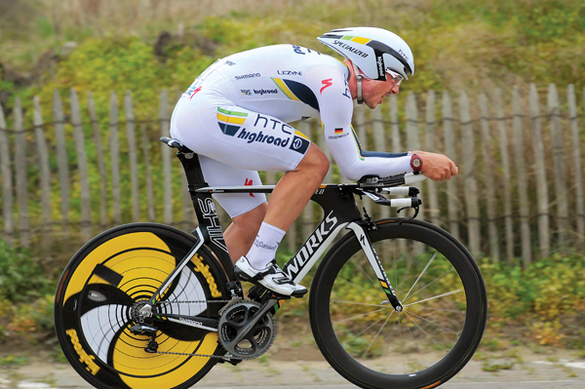
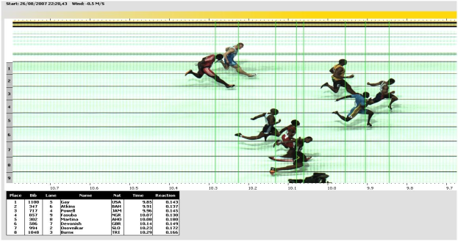
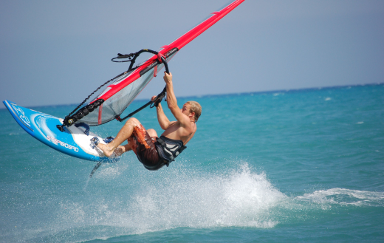
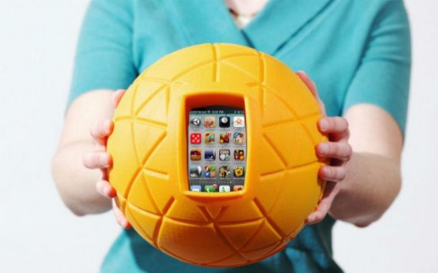
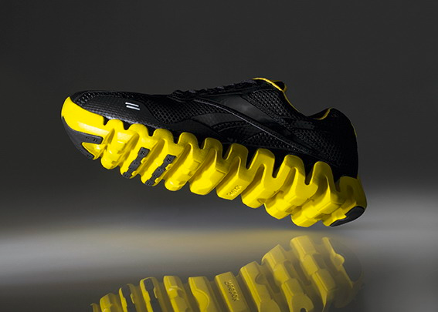
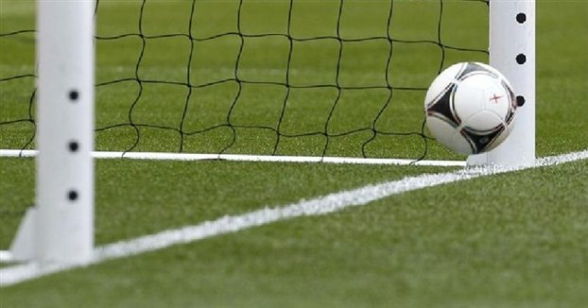
ΕΥΧΑΡΙΣΤΟΥΜΕ
ΓΙΑ ΤΗΝ
ΠΡΟΣΟΧΗ ΣΑΣ

